Slide 1
大事件前端开发
Vue3+Element-Plus

Slide 2




前置知识
https://www.bilibili.com/video/BV1Tt4y1772f
P1~P38
HTML：负责网页的结构（标签: form/table/a/div/span）。
CSS：负责网页的表现（样式: color/font/background/width/height）。
JavaScript：负责网页的行为（交互效果）。
visual studio code

Slide 3
JavaScript-导入导出
JS提供的导入导出机制,可以实现按需导入。
//简单的展示信息
function simpleMessage(msg){
console.log(msg)
}
//复杂的展示信息
function complexMessage(msg){
console.log(new Date()+": "+msg)
}
<body>
<div>
<button id="btn" >点我展示信息</button>
</div>
<!-- 导入showMessage.js文件的全部内容 -->
<script src="showMessage.js"></script>
<script>
document.getElementById("btn").onclick = function(){
complexMessage('bbbbb');
}
</script>
</body>
showMessage.js
message.html

Slide 4
JavaScript-导入导出
JS提供的导入导出机制,可以实现按需导入。
//简单的展示信息
export function simpleMessage(msg){
console.log(msg)
}
//复杂的展示信息
export function complexMessage(msg){
console.log(new Date()+": "+msg)
}
<body>
<div>
<button id="btn" >点我展示信息</button>
</div>
<!-- 导入showMessage.js文件的全部内容 -->
<script src="showMessage.js"></script>
<script>
document.getElementById("btn").onclick = function(){
complexMessage('bbbbb');
}
</script>
</body>
showMessage.js
message.html

Slide 5
JavaScript-导入导出
JS提供的导入导出机制,可以实现按需导入。
//简单的展示信息
export function simpleMessage(msg){
console.log(msg)
}
//复杂的展示信息
export function complexMessage(msg){
console.log(new Date()+": "+msg)
}
<body>
<div>
<button id="btn" >点我展示信息</button>
</div>
<script type="module">
import { complexMessage } from './showMessage.js'
document.getElementById("btn").onclick = function(){
complexMessage('bbbbb');
}
</script>
</body>
showMessage.js
message.html

Slide 6
JavaScript-导入导出
JS提供的导入导出机制,可以实现按需导入。
//简单的展示信息
function simpleMessage(msg){
console.log(msg)
}
//复杂的展示信息
function complexMessage(msg){
console.log(new Date()+": "+msg)
}
export {simpleMessage,complexMessage}
<body>
<div>
<button id="btn" >点我展示信息</button>
</div>
<script type="module">
import { complexMessage } from './showMessage.js'
document.getElementById("btn").onclick = function(){
complexMessage('bbbbb');
}
</script>
</body>
showMessage.js
message.html
小技巧
导入和导出的时候, 可以使用 as 重命名

Slide 7
JavaScript-导入导出
JS提供的导入导出机制,可以实现按需导入。
//简单的展示信息
function simpleMessage(msg){
console.log(msg)
}
//复杂的展示信息
function complexMessage(msg){
console.log(new Date()+": "+msg)
}
export default {simpleMessage,complexMessage}
<body>
<div>
<button id="btn" >点我展示信息</button>
</div>
<script type="module">
import messageMethods from './showMessage.js’
messageMethods.simpleMessage('aaa');
messageMethods.complexMessage('bbb');
</script>
</body>
showMessage.js
message.html

Slide 8
1.前置知识
2.js导入导出
html
css
javascript
visual studio code
export 内容
export {内容1,内容2}
export default {}
导出
export
导入
<script type="module">
import { … } from '……'
</script>
as

Slide 9
Vue

Slide 10




什么是Vue ?
Vue 是一款用于构建用户界面的渐进式的JavaScript框架。 （官方：https://cn.vuejs.org/）
欢迎来到淘淘商城
双十一钜惠来袭
全场享受5折优惠,满1千再减300

Slide 11
什么是Vue ?
Vue 是一款用于构建用户界面的渐进式的JavaScript框架。 （官方：https://cn.vuejs.org/）
mainPage:{
title: "欢迎来到淘淘商城",
preferential: "双十一钜惠来袭",
advertisement: "全场享受5折优惠,满1千再减300",
rotation_chart: "rc.png",
products:[
{},
{}
]
}

Slide 12
什么是Vue ?
Vue 是一款用于构建用户界面的渐进式的JavaScript框架。 （官方：https://cn.vuejs.org/）
mainPage:{
title: "欢迎来到淘淘商城",
preferential: "双十一钜惠来袭",
advertisement: "全场享受5折优惠,满1千再减300",
rotation_chart: "rc.png",
products:[
{},
{}
]
}
欢迎来到淘淘商城
双十一钜惠来袭
全场享受5折优惠,满1千再减300

Slide 13
什么是Vue ?
Vue 是一款用于构建用户界面的渐进式的JavaScript框架。 （官方：https://cn.vuejs.org/）
Vue 核心包开发
Vue核心包
局部 模块改造
声明式渲染
组件系统
客户端路由
状态管理
构建工具
Vue 核心包
Vue插件工程化开发
整站开发

Slide 14
学习路径
局部使用vue
01
快速入门
常用指令
生命周期
整站使用vue
02
Vue项目构建工具
Vue项目目录结构
Vue项目开发流程
Element-Plus
大事件前端
03
客户端路由
状态管理

Slide 15
局部使用Vue
01
快速入门
常用指令
生命周期

Slide 16
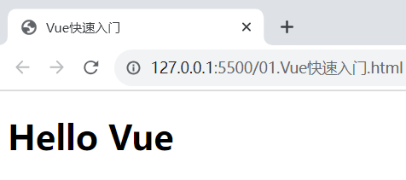
快速入门
msg: "hello vue3"
let msg="hello vue3";
document.getElementById("元素的id属性值").innerHTML=msg;

Slide 17
快速入门
msg: "hello vue3"
准备
准备html页面,并引入Vue模块（官方提供）
创建Vue程序的应用实例
准备元素(div)，被Vue控制
构建用户界面
准备数据
通过插值表达式渲染页面
<div id="app">
</div>
<script type="module">
import { createApp } from 'https://unpkg.com/vue@3/dist/vue.esm-browser.js'
</script>
<h1>{{msg}}</h1>
createApp({
}).mount("#app")
data() {
return {
msg: "hello vue3"
}
}
01_快速入门.html

Slide 18
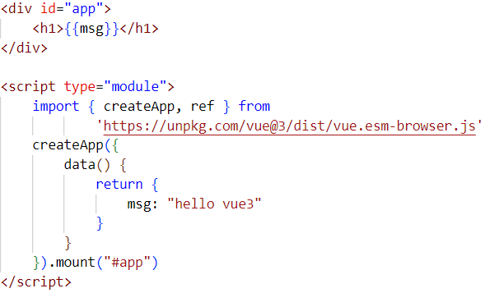

Vue的使用步骤 ?
准备工作
引入Vue模块
创建Vue的应用实例
定义元素(div)，交给Vue控制
构建用户界面
准备数据
用插值表达式渲染

Slide 19
局部使用Vue
01
快速入门
常用指令
生命周期

Slide 20
常用指令
指令：HTML标签上带有 v-前缀的特殊属性，不同的指令具有不同的含义，可以实现不同的功能。
常用指令：
指令 | 作用
v-for | 列表渲染，遍历容器的元素或者对象的属性
v-bind | 为HTML标签绑定属性值，如设置 href , css样式等
v-if/v-else-if/v-else | 条件性的渲染某元素，判定为true时渲染,否则不渲染
v-show | 根据条件展示某元素，区别在于切换的是display属性的值
v-model | 在表单元素上创建双向数据绑定
v-on | 为HTML标签绑定事件

Slide 21
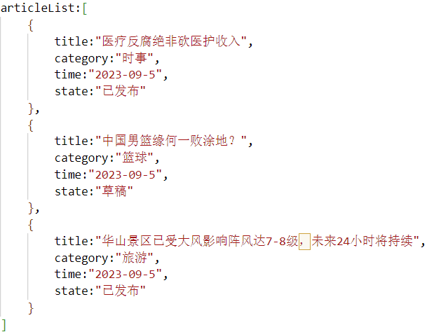
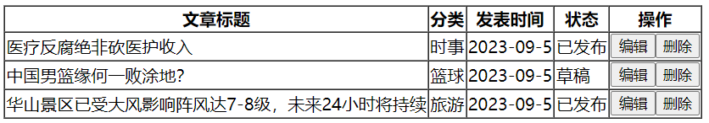
v-for
作用：列表渲染，遍历容器的元素或者对象的属性

Slide 22
v-for
作用：列表渲染，遍历容器的元素或者对象的属性
语法： v-for = "(item,index) in items"
参数说明：
items 为遍历的数组
item 为遍历出来的元素
index 为索引/下标，从0开始 ；可以省略，省略index语法： v-for = "item in items"
遍历的数组，必须在data中定义； 要想让哪个标签循环展示多次，就在哪个标签上使用 v-for 指令。
注意：

Slide 23
v-for 指令
作用：基于数据循环,多次渲染整个元素
语法: v-for = "(item,index) in items"

Slide 24
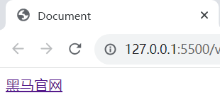
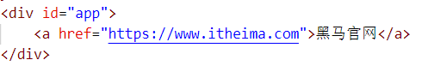
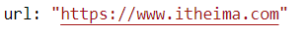
v-bind
作用：动态为HTML标签绑定属性值，如设置href，src，style样式等。
v-bind

Slide 25
v-bind
作用：动态为HTML标签绑定属性值，如设置href，src，style样式等。
语法：v-bind:属性名="属性值"
简化：:属性名="属性值"
v-bind所绑定的数据，必须在data中定义 。
注意：

Slide 26
v-bind 指令
作用：为HTML标签的属性动态绑定属性值
写法: v-bind:属性名="属性值"
:属性名="属性值"

Slide 27
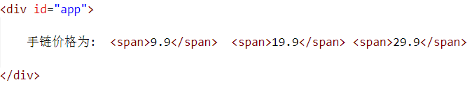
v-if & v-show
作用：这两类指令，都是用来控制元素的显示与隐藏的
0=<level <=1
2<=level <=4
5<=level

Slide 28
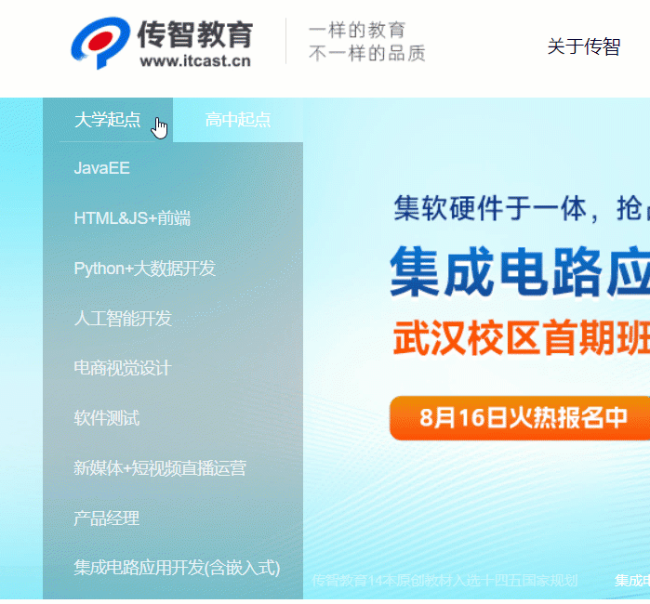
v-if & v-show
作用：这两类指令，都是用来控制元素的显示与隐藏的
v-if
语法：v-if="表达式"，表达式值为 true，显示；false，隐藏
其它：可以配合 v-else-if / v-else 进行链式调用条件判断
原理：基于条件判断，来控制创建或移除元素节点（条件渲染）
场景：要么显示，要么不显示，不频繁切换的场景
v-show
语法：v-show="表达式"，表达式值为 true，显示；false，隐藏
原理：基于CSS样式display来控制显示与隐藏
场景：频繁切换显示隐藏的场景

Slide 29
v-if 与 v-show的区别?
v-if 与 v-show的适用场景?
v-if 是根据条件判断是创建还是移除元素节点（条件渲染）。
v-show 是根据css样式display来控制元素的显示与隐藏 。
v-if 适用于显示与隐藏切换不频繁的场景 。
v-show 适用于显示与隐藏切换频繁的场景 。

Slide 30
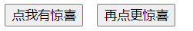
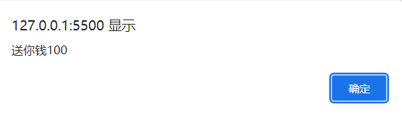
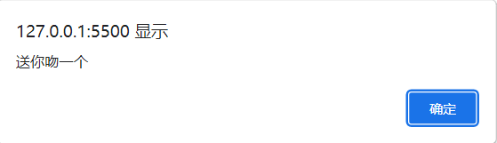
v-on
作用：为html标签绑定事件

Slide 31
v-on
作用：为html标签绑定事件
语法：
v-on:事件名="函数名"
简写为 @事件名="函数名"
createApp({ data(){需要用到的数据}, methods:{需要用到的方法} })

Slide 32
v-on 指令
作用：为HTML的元素绑定事件
语法：v-on:事件名="函数名"
@事件名="函数名"
函数需要定义在methods选项内部

Slide 33
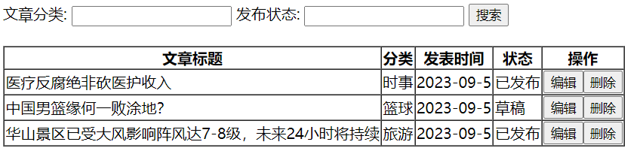
v-model
作用：在表单元素上使用，双向数据绑定。可以方便的 获取 或 设置 表单项数据
时事
已发布

Slide 34
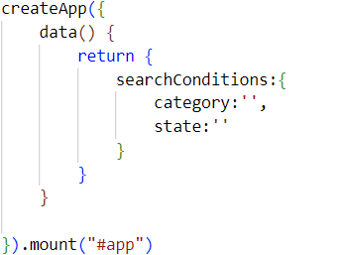
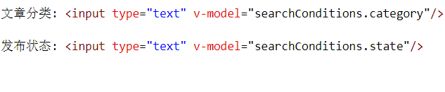
v-model
作用：在表单元素上使用，双向数据绑定。可以方便的 获取 或 设置 表单项数据
语法：v-model="变量名"
视图
数据
v-model 中绑定的变量，必须在data中定义。
注意：

Slide 35
v-model
给表单元素使用,实现双向数据绑定
数据 <----------> 视图

Slide 36
局部使用Vue
01
快速入门
常用指令
生命周期

Slide 37
Vue生命周期
生命周期：指一个对象从创建到销毁的整个过程。
生命周期的八个阶段：每个阶段会自动执行一个生命周期方法(钩子), 让开发者有机会在特定的阶段执行自己的代码

Slide 38
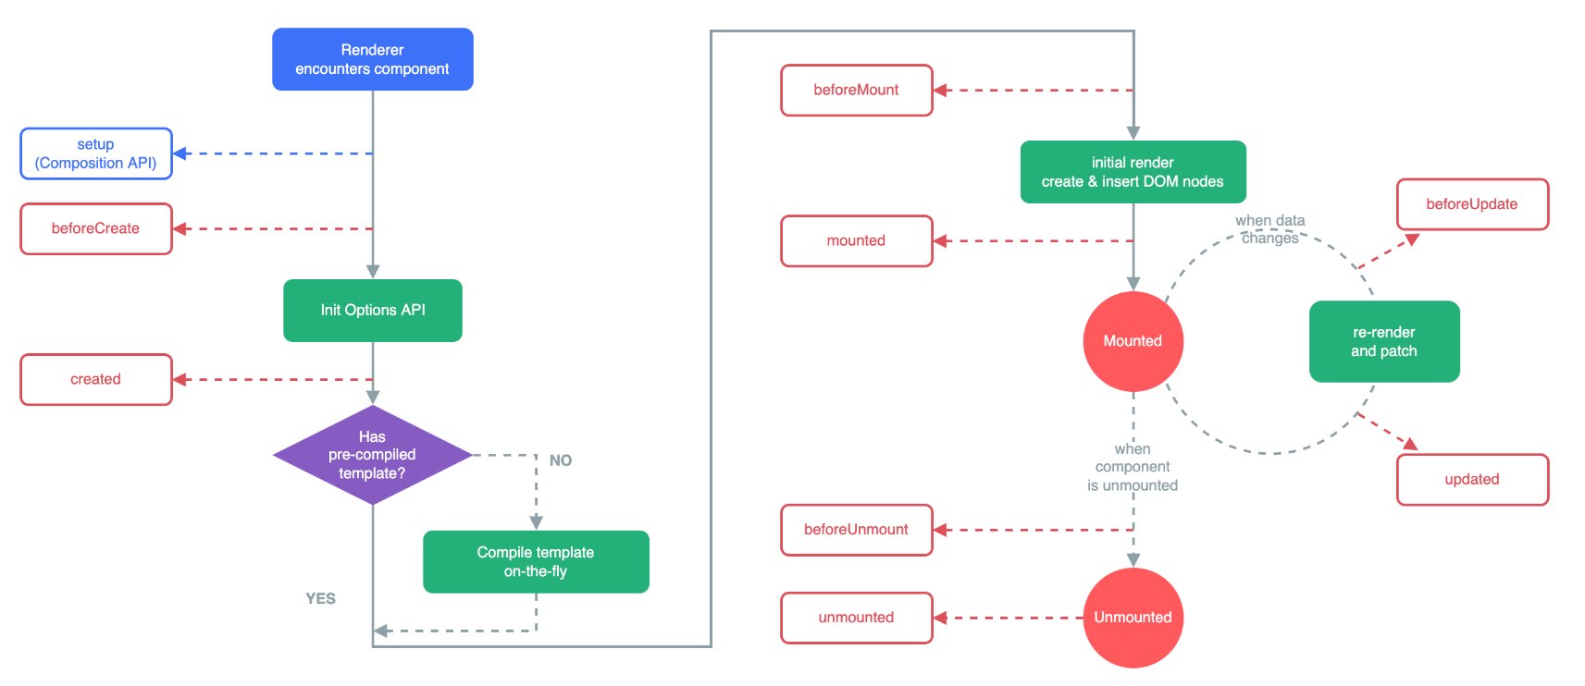
Vue生命周期

Slide 39
Vue生命周期
生命周期的八个阶段：每个阶段会自动执行一个生命周期方法(钩子), 让开发者有机会在特定的阶段执行自己的代码
状态 | 阶段周期
beforeCreate | 创建前
created | 创建后
beforeMount | 载入前
mounted | 挂载完成
beforeUpdate | 数据更新前
updated | 数据更新后
beforeUnmount | 组件销毁前
unmounted | 组件销毁后
<script type="module">
import { createApp } from 'https://.../vue.esm-browser.js'
const app = createApp({
data() {
return {
message: "Hello Vue"
}
}, //生命周期-钩子函数 mounted
mounted() {
console.log('Vue挂载完毕, 发送请求获取数据 ...');
}
}).mount("#app");
</script>
生命周期.html

Slide 40
Vue生命周期共分为几个阶段 ？
Vue生命周期典型的应用场景 ？
共分为八个阶段 。
在页面加载完毕时，发起异步请求，加载数据，渲染页面。

Slide 41
Axios
//生命周期-钩子函数 mounted
mounted() {
console.log('Vue挂载完毕, 发送请求获取数据 ...’);
}
Ajax

Slide 42
Axios
介绍：Axios 对原生的Ajax进行了封装，简化书写，快速开发。
官网：https://www.axios-http.cn/

Slide 43
Axios使用步骤
引入Axios的js文件（参照官网）
使用Axios发送请求，并获取相应结果
<script src="https://unpkg.com/axios/dist/axios.min.js"></script>
axios({
method: 'GET',
url: 'https://mock.apifox.cn/m1/3083103-0-default/emps/list'
}).then((result) => {
console.log(result.data);
}).catch((err) => {
alert(err);
});
method：请求方式，GET/POST…
url：请求路径
data：请求数据
成功回调函数
失败回调函数
axios.html

Slide 44
Axios-请求方式别名
为了方便起见，Axios已经为所有支持的请求方法提供了别名
格式：axios.请求方式(url [, data [, config]])
axios.get('https://mock.apifox.cn/m1/3083103-0-default/emps/list').then((result) => {
console.log(result.data);
}).catch((err) => {
console.log(err);
});
推荐
axios.post('https://mock.apifox.cn/m1/3083103-0-default/emps/update','id=1').then((result) => {
console.log(result.data);
}).catch((err) => {
console.log(err);
});

Slide 45
Axios 发送异步请求
GET:
axios.get(url).then((res)=>{…}).catch((err)=>{…})
POST:
axios.post(url,data).then((res)=>{…}).catch((err)=>{…})

Slide 46
使用表格展示所有文章的数据, 并完成条件搜索功能
钩子函数mounted中, 获取所有的文章数据
使用v-for指令,把数据渲染到表格上展示
使用v-model指令完成表单数据的双向绑定
使用v-on指令为搜索按钮绑定单击事件

Slide 47
整站使用Vue(工程化)
02
环境准备
Vue项目创建和启动
Vue项目开发流程
API风格
案例

Slide 48
环境准备
介绍：create-vue是Vue官方提供的最新的脚手架工具，用于快速生成一个工程化的Vue项目。
create-vue提供了如下功能：
统一的目录结构
本地调试
热部署
单元测试
集成打包
依赖环境：NodeJS

Slide 49
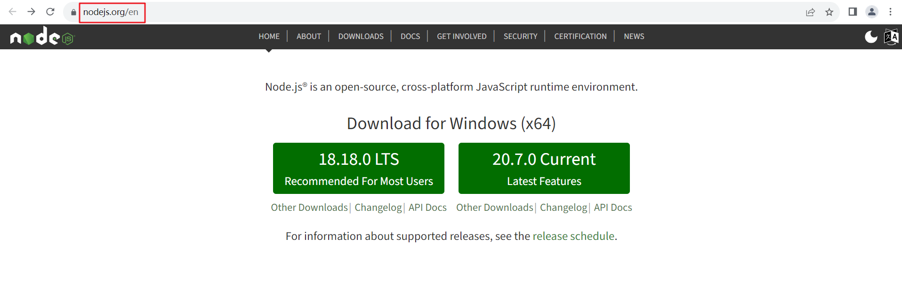

环境准备
安装NodeJS
NodeJS安装文档

Slide 50


环境准备
npm：Node Package Manager，是NodeJS的软件包管理器。
远程仓库
npm install xxxx
. . .

Slide 51
整站使用Vue(工程化)
02
环境准备
Vue项目创建和启动
Vue项目开发流程
API风格
案例

Slide 52
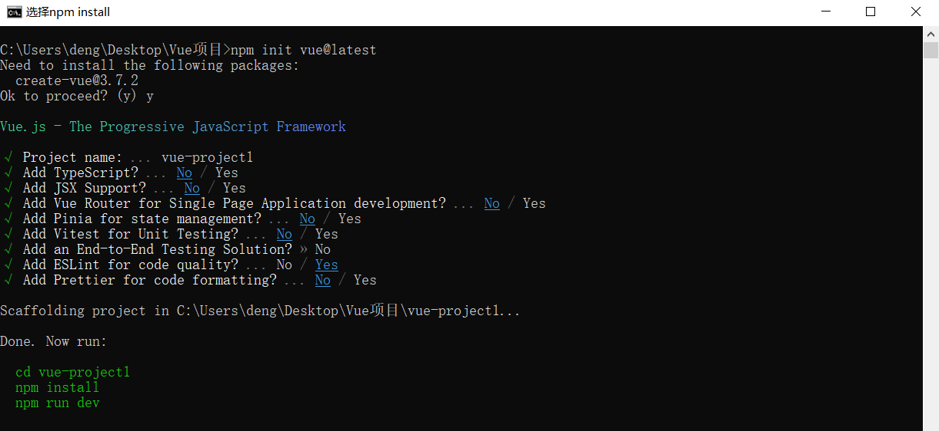

Vue项目-创建
创建一个工程化的Vue项目，执行命令：npm init vue@latest
Project name：------------------》项目名称，默认值：vue-project，可输入想要的项目名称。
Add TypeScript? ----------------》是否加入TypeScript组件？默认值：No。
Add JSX Support? ---------------》是否加入JSX支持？默认值：No。
Add Vue Router ...--------------》是否为单页应用程序开发添加Vue Router路由管理组件？默认值：No。
Add Pinia ...-------------------》是否添加Pinia组件来进行状态管理？默认值：No。
Add Vitest ...------------------》是否添加Vitest来进行单元测试？默认值：No。
Add an End-to-End ...-----------》是否添加端到端测试？默认值No。
Add ESLint for code quality? ---》是否添加ESLint来进行代码质量检查？默认值：No。
执行上述指令，将会安装并执行 create-vue，它是 Vue 官方的项目脚手架工具
提示：

Slide 53
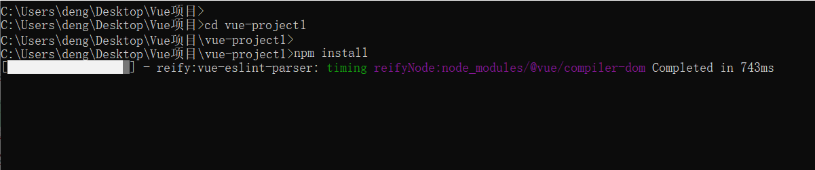
Vue项目-安装依赖
进入项目目录，执行命令安装当前项目的依赖：npm install
创建项目以及安装依赖的过程，都是需要联网的。
注意：

Slide 54
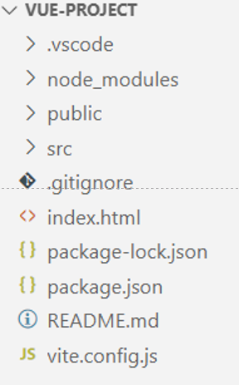
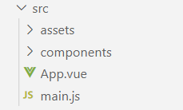
Vue项目-目录结构
下载的第三方包存放目录
公共资源
源代码存放目录 （以后写代码的文件夹）
静态资源目录，存放图片、字体…
组件目录，存放通用组件
默认首页
根组件
项目配置文件(不需要修改)
入口文件
项目配置文件，包括项目名、版本号、依赖包、版本等。
Vue项目的配置信息，如：端口号等

Slide 55
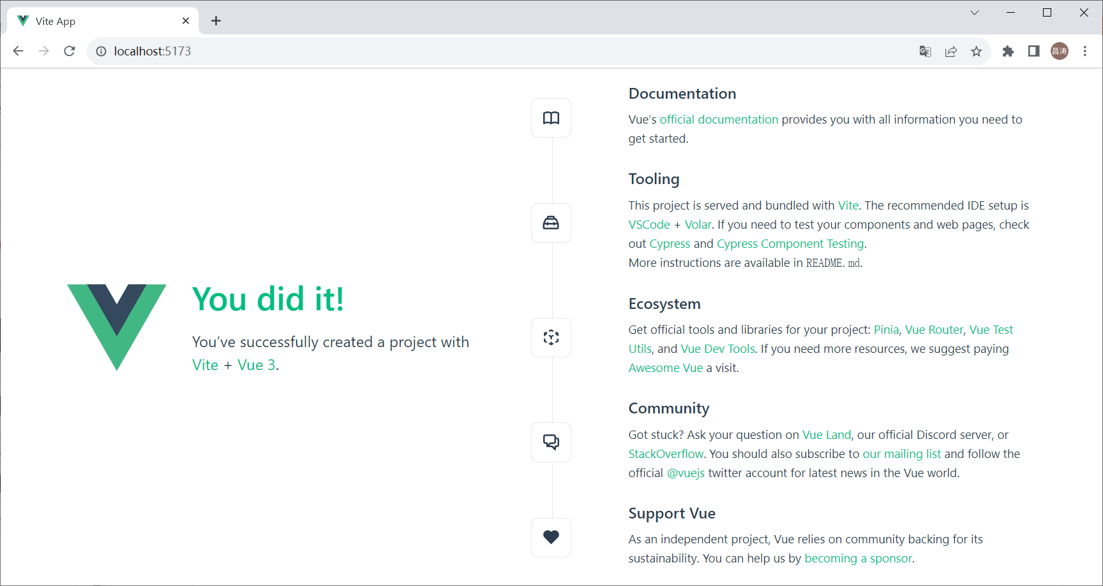
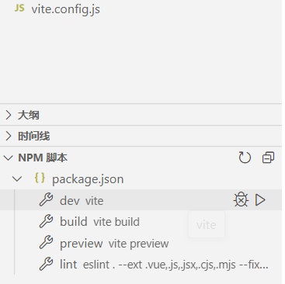
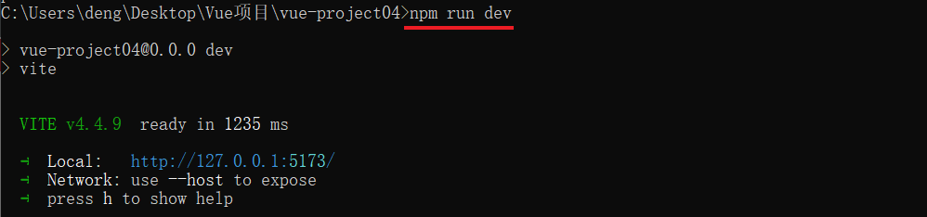
Vue项目-启动
执行命令：npm run dev ，就可以启动vue项目了。
访问项目：打开浏览器，在浏览器地址栏访问 http://127.0.0.1:5173 就可以访问到vue项目。

Slide 56
Vue项目
创建
目录结构
启动

Slide 57
整站使用Vue(工程化)
02
环境准备
Vue项目创建和启动
Vue项目开发流程
API风格
案例

Slide 58
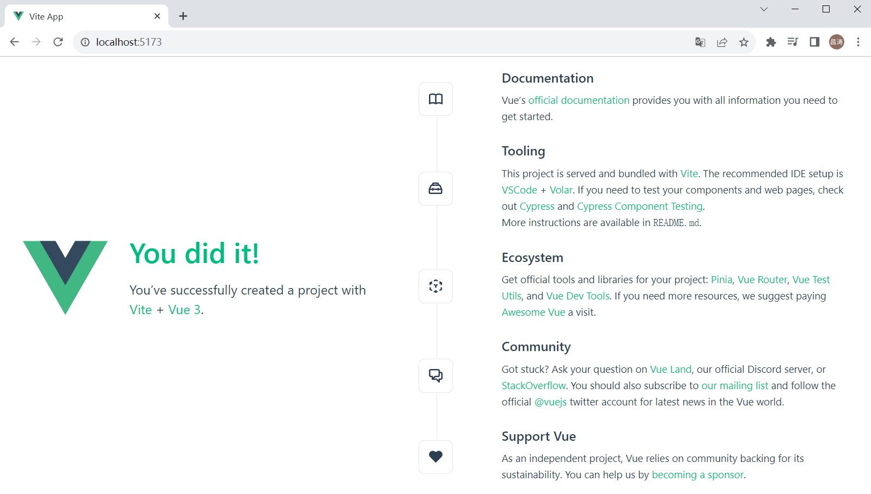
Vue项目开发流程

Slide 59
Vue项目-目录结构
默认首页
根组件
入口文件

Slide 60
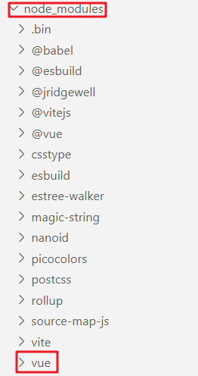
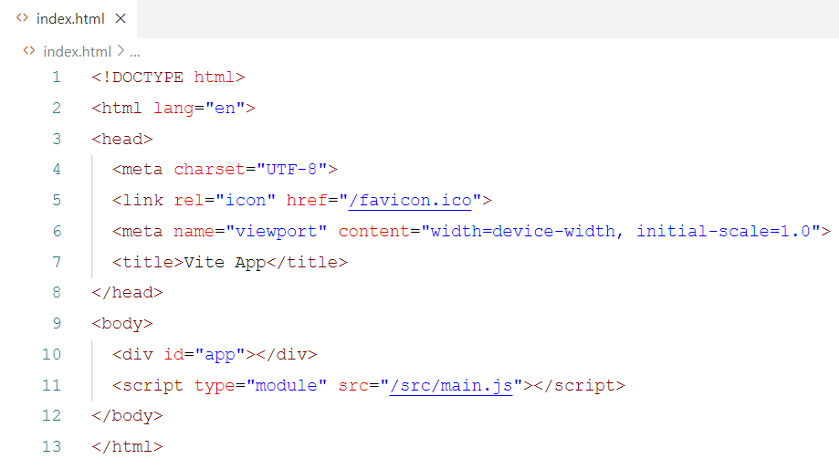
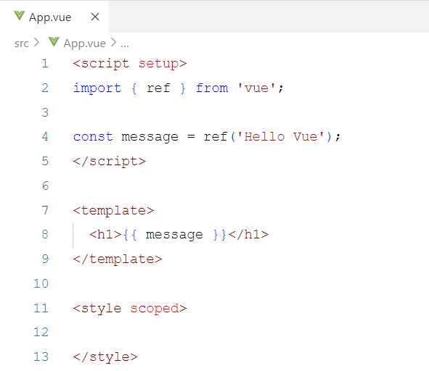
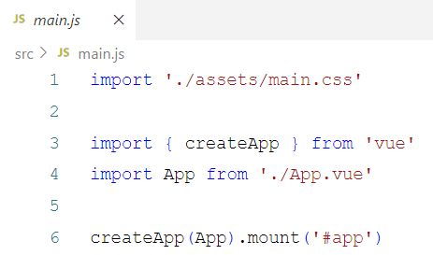
Vue项目开发流程
默认首页
根组件
入口文件

Slide 61
Vue项目开发流程
控制模板的数据及行为
模板部分,由它生成HTML
当前组件的CSS样式
*.vue是Vue项目中的组件文件，在Vue项目中也称为单文件组件（SFC，Single-File Components）。Vue 的单文件组件会将一个组件的逻辑 (JS)，模板 (HTML) 和样式 (CSS) 封装在同一个文件里（*.vue） 。

Slide 62
Vue项目的入口文件是哪个 ?
Vue的单文件组件中包含哪几个部分 ?

Slide 63
整站使用Vue(工程化)
02
环境准备
Vue项目创建和启动
Vue项目开发流程
API风格
案例

Slide 64
API风格
<script>
export default {
data(){ //声明响应式对象
return {
count: 0
}
},
methods: { //声明方法，可以通过组件实例访问
increment: function(){
this.count++ ;
}
},
mounted(){ //声明钩子函数
console.log('Vue mounted ...');
}
}
</script> <template>
<button @click="increment">count:{{ count }}</button>
</template>
Vue的组件有两种不同的风格：组合式API 和 选项式API
推荐
<script setup>
import { onMounted, ref } from 'vue’; const count = ref(0); //声明响应式变量 function increment(){ //声明函数
count.value++;
} onMounted(()=>{ //声明钩子函数
console.log('Vue Mounted ...’);
})
</script> <template>
<button @click="increment">count:{{ count }}</button>
</template>
组合式API
选项式API
选项式API，可以用包含多个选项的对象来描述组件的逻辑，如：data，methods，mounted等。

Slide 65
组合式API
setup：是一个标识，告诉Vue需要进行一些处理，让我们可以更简洁的使用组合式API。
<script setup>
import { onMounted, ref } from 'vue’; const count = ref(0); //声明响应式变量 function increment(){ //声明函数
count.value++;
} onMounted(()=>{ //声明钩子函数
console.log('Vue Mounted ...’);
})
</script> <template>
<button @click="increment">count:{{ count }}</button>
</template>
ref()：接收一个内部值，返回一个响应式的ref对象，此对象只有一个指向内部值的属性 value。
onMounted()：在组合式API中的钩子方法，注册一个回调函数，在组件挂载完成后执行。
组合式API

Slide 66
Vue的组件书写分为几种风格 ?
选项式API
组合式API

Slide 67
整站使用Vue(工程化)
02
环境准备
Vue项目创建和启动
Vue项目开发流程
API风格
案例

Slide 68
使用表格展示所有文章的数据, 并完成条件搜索功能
钩子函数mounted中, 获取所有的文章数据
使用v-for指令,把数据渲染到表格上展示
使用v-model指令完成表单数据的双向绑定
使用v-on指令为搜索按钮绑定单击事件

Slide 69
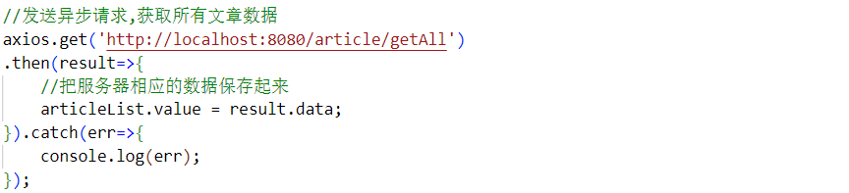
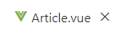

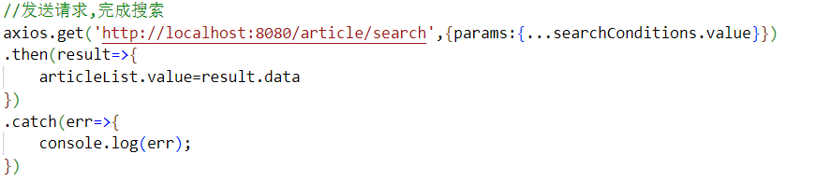
难以复用

Slide 70
接口调用的js代码一般会封装到.js文件中, 并且以函数的形式暴露给外部
xxx.js
使用 async…await 同步接收网络请求的结果
注意：

Slide 71
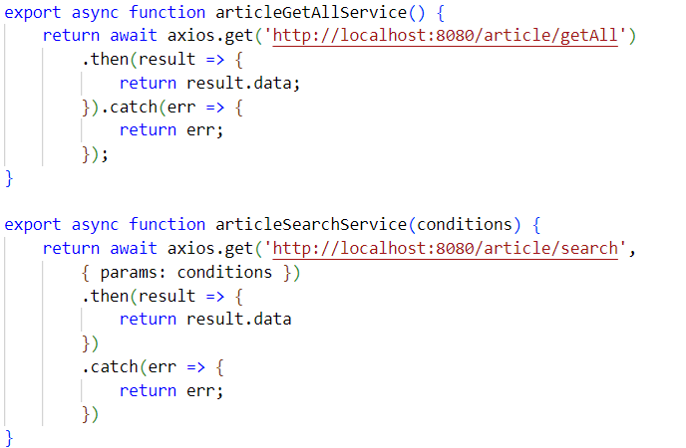
const baseURL = 'http://localhost:8080';
const instance = axios.create({baseURL})
Instance和axios具有同样的功能

Slide 72
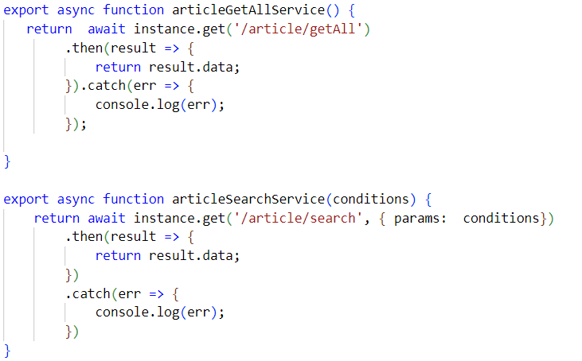
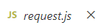
拦截器

Slide 73
拦截器
在请求或响应被 then 或 catch 处理前拦截它们
请求拦截器
成功：配置请求头
失败：请求错误处理
响应拦截器
成功：响应数据处理
失败：响应错误提示

Slide 74
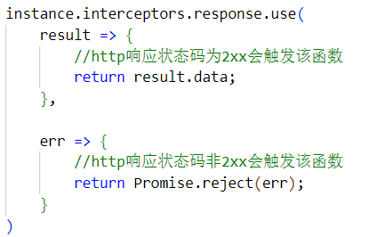
拦截器
在请求或响应被 then 或 catch 处理前拦截它们

Slide 75
Element Plus
03

Slide 76
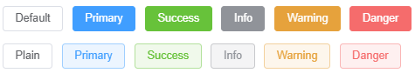
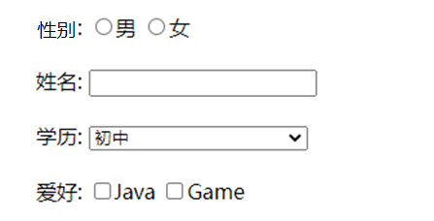
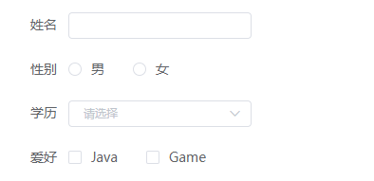


什么是Element Plus
Element：是饿了么团队研发的，基于 Vue 3，面向设计师和开发者的组件库。
组件：组成网页的部件，例如 超链接、按钮、图片、表格、表单、分页条等等。
官网：https://element-plus.org/zh-CN/#/zh-CN

Slide 77
Element Plus
03
快速入门
常用组件

Slide 78
Element Plus快速入门
准备工作：
创建一个工程化的vue项目
参照官方文档，安装Element Plus组件库（在当前工程的目录下）：npm install element-plus --save
main.js中引入Element Plus组件库（参照官方文档）
制作组件：
访问Element官方文档，复制组件代码，调整
import { createApp } from 'vue'
import ElementPlus from 'element-plus'
import 'element-plus/dist/index.css'
import App from './App.vue'
const app = createApp(App)
app.use(ElementPlus)
app.mount('#app')
main.js

Slide 79
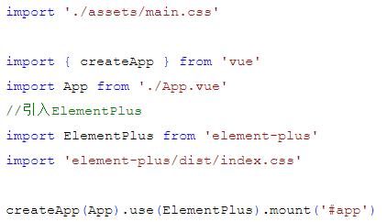
ElementPlus的使用步骤
安装：npm install element-plus –save
引入：在main.js中引入Element Plus（参照官方文档）
组件：访问官方文档中的组件，调整成我们需要的样子即可

Slide 80
Element Plus
03
快速入门
常用组件

Slide 81
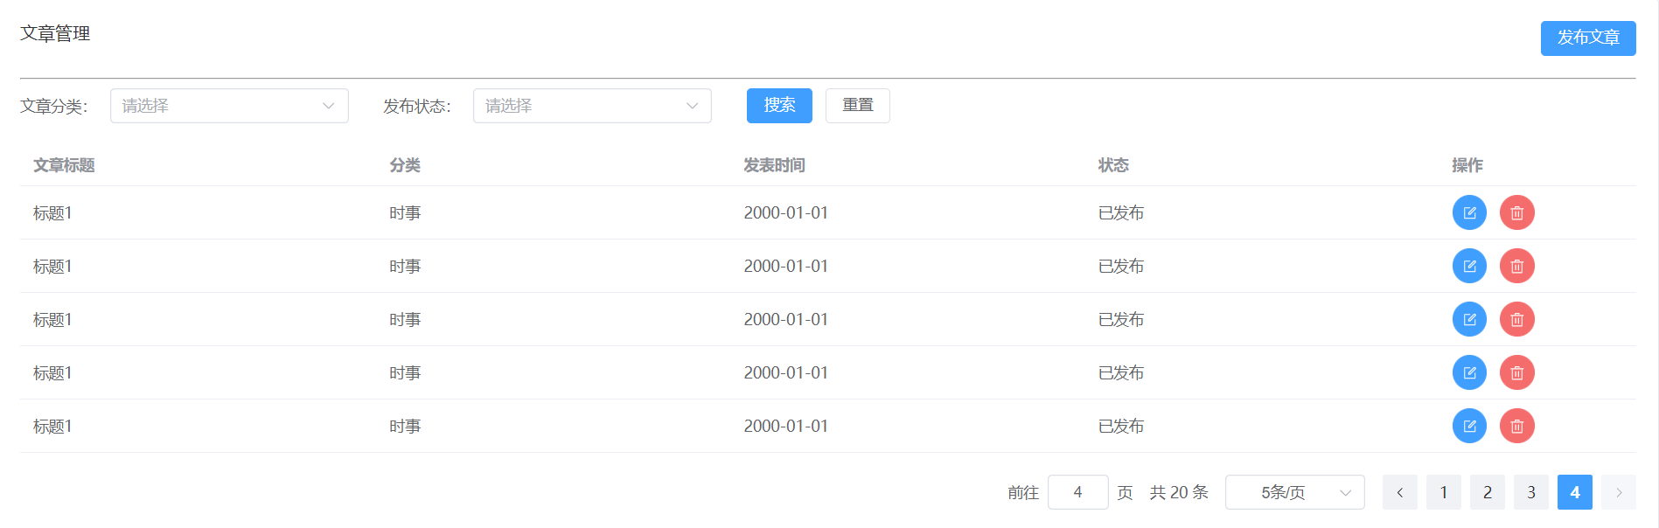
常用组件

Slide 82
大事件
04
https://fe-bigevent-web.itheima.net/login

Slide 83
需求
用户
文章分类
文章管理
注册
登录
获取用户详细信息
更新用户基本信息
更新用户头像
更新用户密码
文章分类列表
新增文章分类
更新文章分类
删除文章分类
新增文章
更新文章
删除文章
文章列表(条件分页)

Slide 84
学习路径
1. 环境准备
2. 功能开发
注册
登录
文章分类
文章管理
个人中心

Slide 85
环境准备
1. 创建Vue工程
npm init vue@latest
2. 安装依赖
Element-Plus
Axios
Sass
npm install element-plus --save
npm install axios
npm install sass -D
3. 目录调整
删除components下面自动生成的内容
新建目录api、utils、views
将资料中的静态资源拷贝到assets目录下
删除App.uve中自动生成的内容

Slide 86
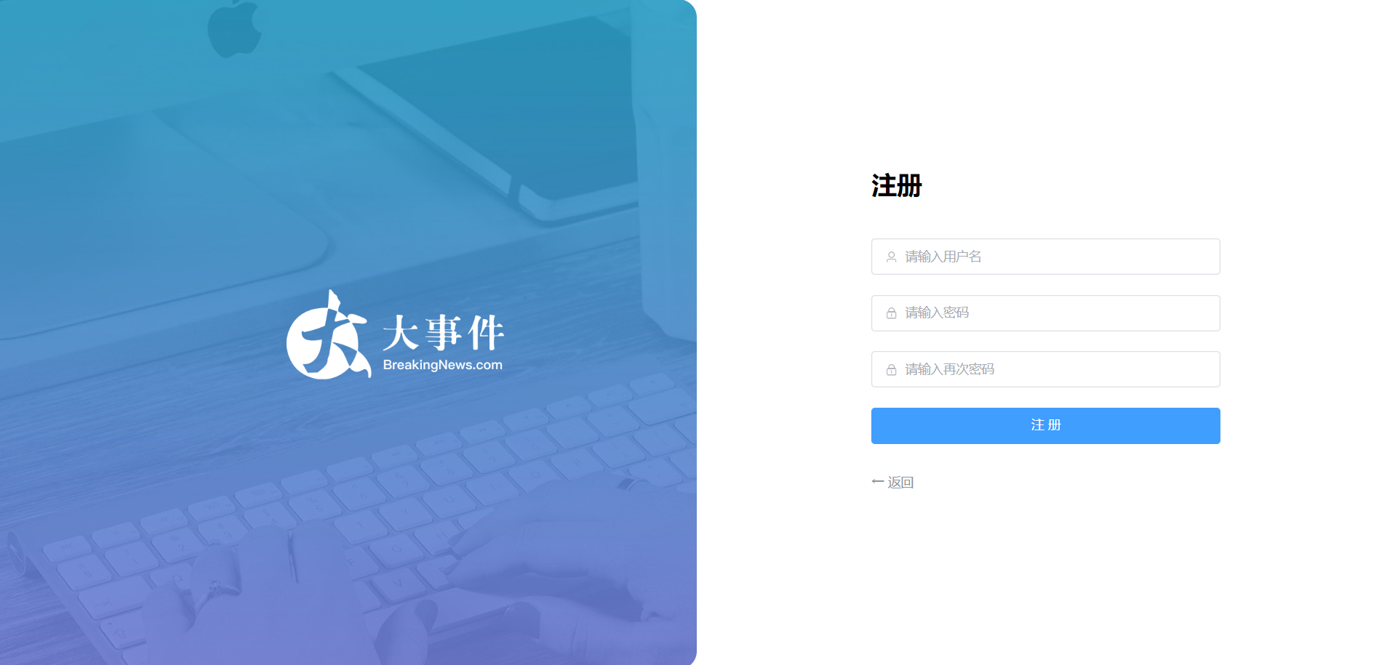
注册

Slide 87
开发步骤
搭建页面
绑定数据与事件
调用后台接口
接口文档
html标签
src/api/xx.js封装
表单校验
css样式
页面函数中调用

Slide 88
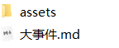
注册
数据
校验
事件

Slide 89
搭建页面
数据绑定
表单校验
参考接口文档给属性起名
el-form标签上通过rules属性，绑定校验规则
el-form-item标签上通过prop属性，指定校验项

Slide 90
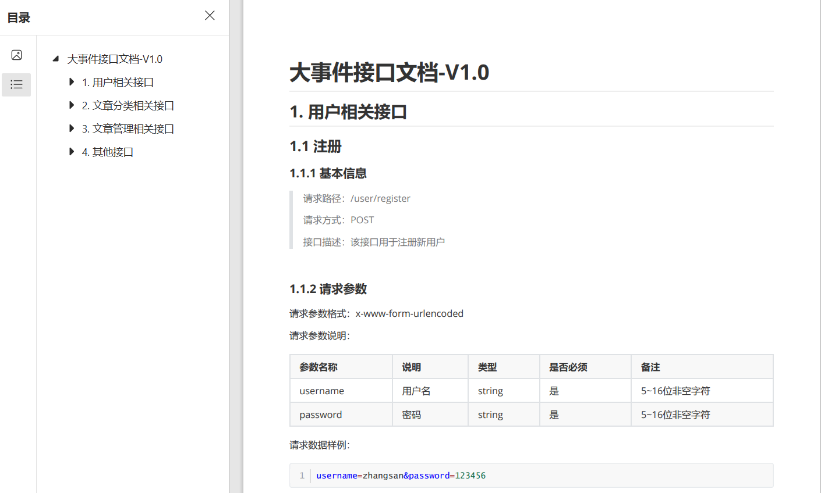
注册
src/api/user.js
src/views/Login.vue

Slide 91
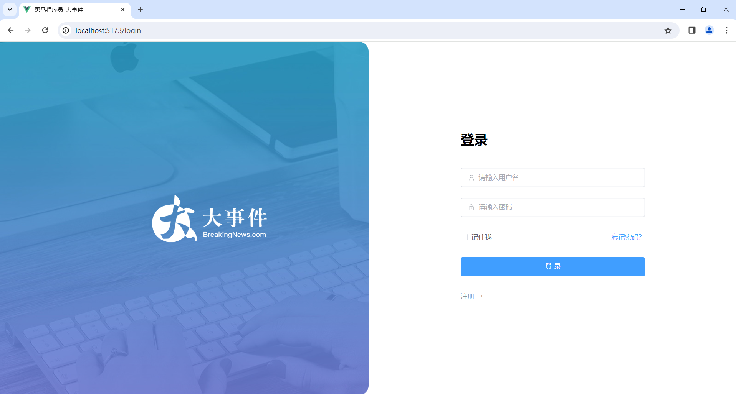
跨域
由于浏览器的同源策略限制，向不同源(不同协议、不同域名、不同端口)发送ajax请求会失败
5173
配置代理
http://localhost:5173
前端服务
8080
后端服务

Slide 92
跨域
由于浏览器的同源策略限制，向不同源(不同协议、不同域名、不同端口)发送ajax请求会失败
5173
配置代理
http://localhost:5173
前端服务
8080
后端服务

Slide 93
跨域
由于浏览器的同源策略限制，向不同源(不同协议、不同域名、不同端口)发送ajax请求会失败
import axios from 'axios’;
const baseURL = 'http://localhost:8080';
const instance = axios.create({baseURL})
instance.interceptors.response.use(
result=>{
return result.data;
},
err=>{
alert('服务异常');
return Promise.reject(err)
}
)
export default instance;
server: {
proxy: {
'/api': {
target: 'http://localhost:8080’,
changeOrigin: true,
rewrite: (path) =>path.replace(/^\/api/, '')
}
}
}
5173
http://localhost:5173/api
http://localhost:5173/api/user/register
前端服务
request.js
vite.config.js

Slide 94
跨域
由于浏览器的同源策略限制，向不同源(不同协议、不同域名、不同端口)发送ajax请求会失败
import axios from 'axios’;
const baseURL = 'http://localhost:8080';
const instance = axios.create({baseURL})
instance.interceptors.response.use(
result=>{
return result.data;
},
err=>{
alert('服务异常');
return Promise.reject(err)
}
)
export default instance;
server: {
proxy: {
'/api': {
target: 'http://localhost:8080’,
changeOrigin: true,
rewrite: (path) =>path.replace(/^\/api/, '')
}
}
}
5173
http://localhost:5173/api
http://localhost:8080/api/user/register
前端服务
request.js
vite.config.js

Slide 95
跨域
由于浏览器的同源策略限制，向不同源(不同协议、不同域名、不同端口)发送ajax请求会失败
import axios from 'axios’;
const baseURL = 'http://localhost:8080';
const instance = axios.create({baseURL})
instance.interceptors.response.use(
result=>{
return result.data;
},
err=>{
alert('服务异常');
return Promise.reject(err)
}
)
export default instance;
server: {
proxy: {
'/api': {
target: 'http://localhost:8080’,
changeOrigin: true,
rewrite: (path) =>path.replace(/^\/api/, '')
}
}
}
5173
http://localhost:5173/api
http://localhost:8080/user/register
前端服务
8080
后端服务
request.js
vite.config.js

Slide 96
跨域
配置代理
由于浏览器的同源策略限制，向不同源(不同协议、不同域名、不同端口)发送ajax请求会失败
request.js中配置baseURL的值为/api
vite.config.js中配置：
server: {
proxy: {
'/api': {
target: 'http://localhost:8080',
changeOrigin: true,
rewrite: (path) => path.replace(/^\/api/, '')
}
}
}

Slide 97
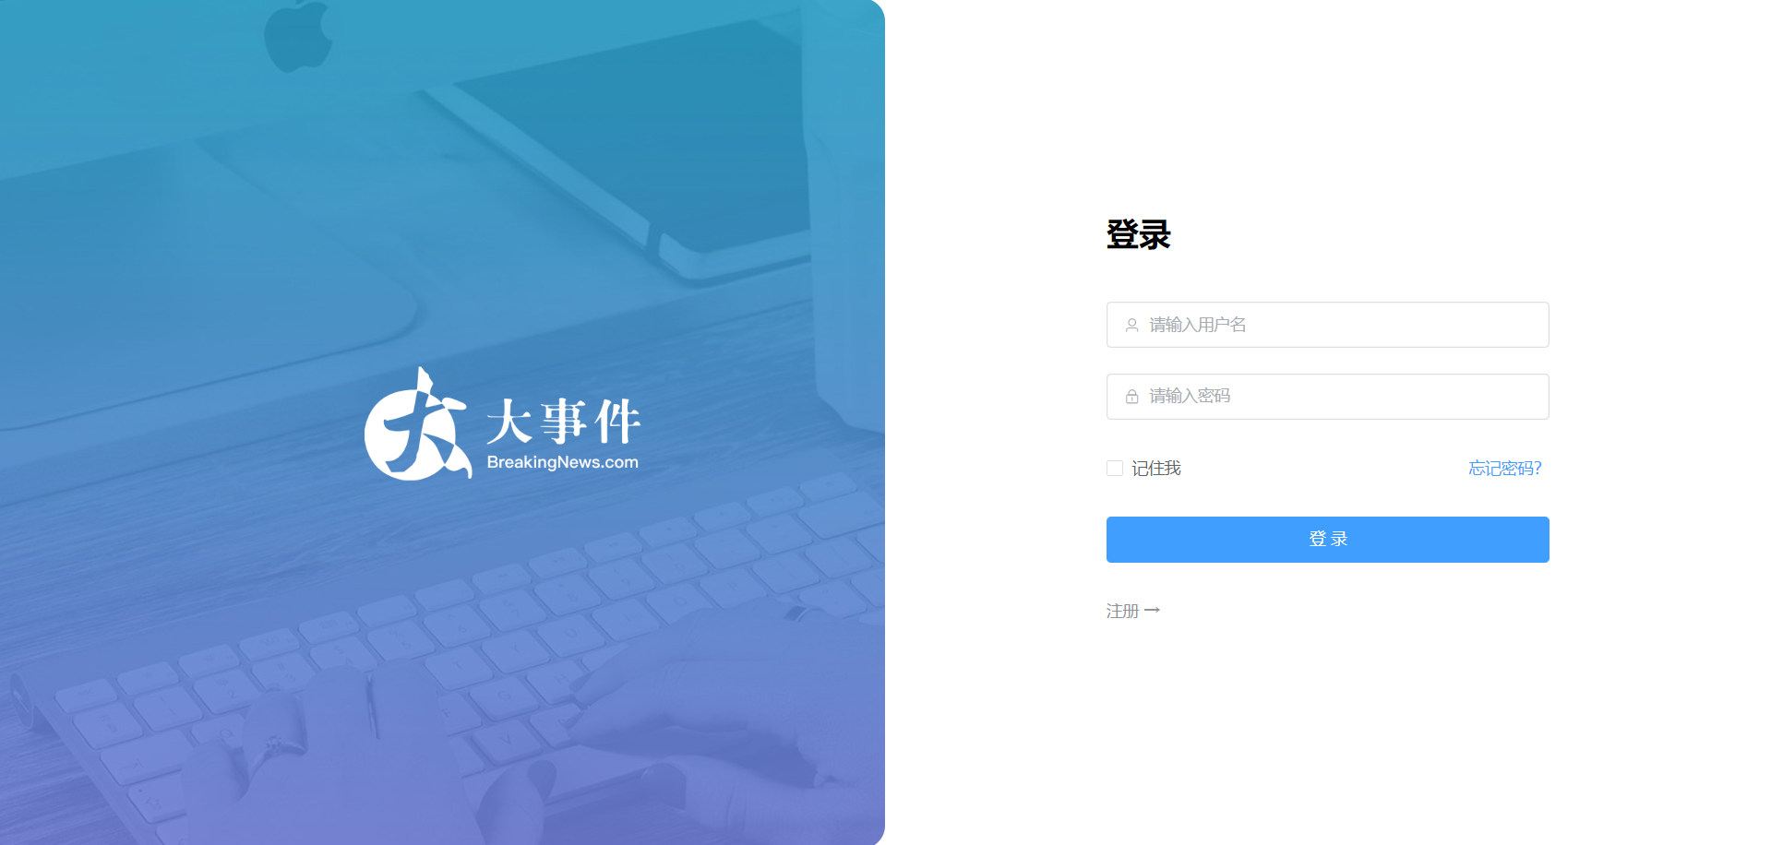
登录
数据
校验
事件

Slide 98
登录
src/api/user.js
src/views/Login.vue

Slide 99
优化axios响应拦截器
//用于登录的事件函数
const login = async () => {
let result = await loginService(registerData.value)
if(result.code==0){
alert('登录成功!')
}else{
alert('登录失败!')
}
}
//添加响应拦截器
instance.interceptors.response.use(
result => {
//如果业务状态码为0，代表本次操作成功
if (result.data.code == 0) {
return result.data;
}
//代码走到这里，代表业务状态码不是0，本次操作失败
alert(result.data.message || '服务异常');
return Promise.reject(result.data);
},
err => {
alert('服务异常');
return Promise.reject(err);
}
)
//用于注册的事件函数
const register = async () => {
let result = await registerService(registerData.value);
if (result.code == 0) {
alert('注册成功!')
} else {
alert('注册失败!')
}
}
vite.config.js

Slide 100
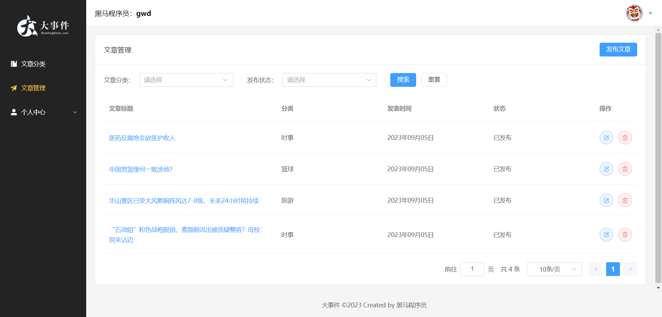
主页面布局

Slide 101

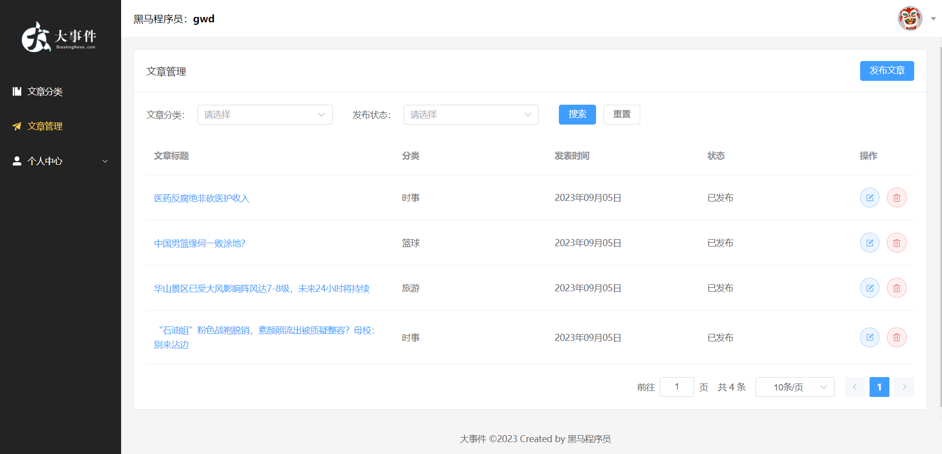
路由
路由，决定从起点到终点的路径的进程
在前端工程中，路由指的是根据不同的访问路径，展示不同组件的内容
Vue Router是Vue.js的官方路由
/login
/

Slide 102
Vue Router
安装vue-router npm install vue-router@4
在src/router/index.js中创建路由器，并导出
在vue应用实例中使用vue-router
声明router-view标签，展示组件内容
//导入vue-router
import { createRouter, createWebHistory } from 'vue-router'
//导入组件
import LoginVue from '@/views/Login.vue'
import LayoutVue from '@/views/Layout.vue'
//定义路由关系
const routes = [
{ path: '/login', component: LoginVue },
{ path: '/', component: LayoutVue }
]
//创建路由器
const router = createRouter({
history: createWebHistory(),
routes: routes
});
export default router
import router from '@/router'
app.use(router)
main.js
<template>
<router-view></router-view>
</template>
App.vue
index.js

Slide 103
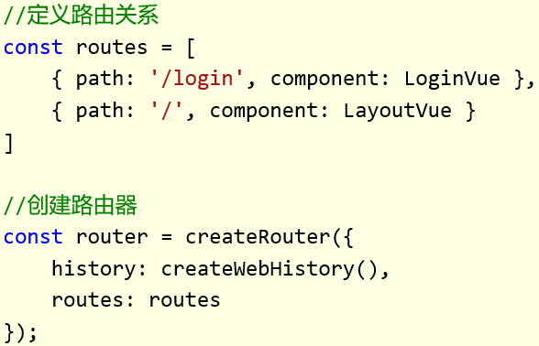
使用Vue Router的步骤？
路由器如何切换组件？
安装vue-router npm install vue-router@4
在src/router/index.js中创建路由器，并导出
在vue应用实例中使用vue-router
声明router-view标签，展示组件内容
import { useRouter } from 'vue-router'
const router = useRouter();
router.push('/')

Slide 104
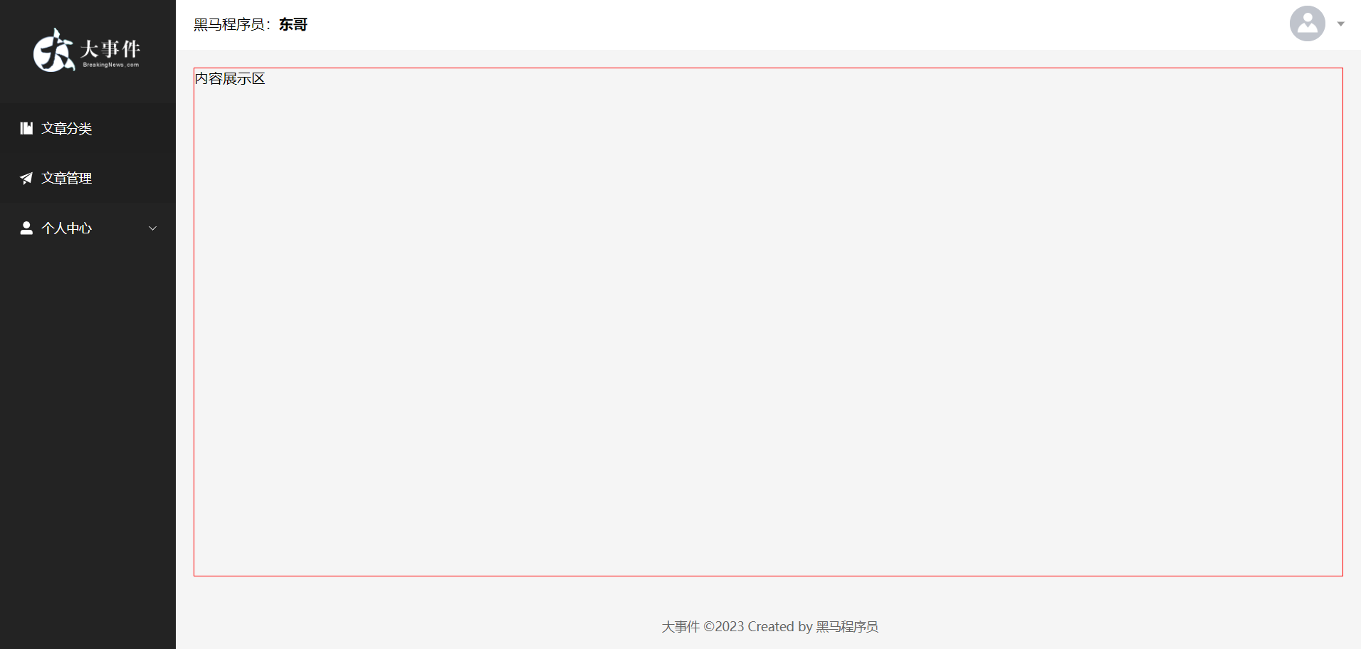
子路由

Slide 105





子路由
ArticleCategory.vue
二级
ArticleManage.vue
Layout.vue
UserInfo.vue
一级
App.vue
UserAvatar.vue
Login.vue
UserResetPassword.vue

Slide 106

子路由
复制资料中提供好的五个组件
配置子路由
声明router-view标签
为菜单项 el-menu-item 设置index属性，设置点击后的路由路径
ArticleCategory.vue
//定义路由关系
const routes = [
{ path: '/login', component: LoginVue },
{
path: '/',
component: LayoutVue,
//子路由
children: [
{ path: '/article/category', component: ArticleCategoryVue },
{ path: '/article/manage', component: ArticleManageVue },
{ path: '/user/info', component: UserInfoVue },
{ path: '/user/avartar', component: UserAvartarVUe },
{ path: '/user/password', component: UserResetPasswordVue },
]
}
]
ArticleManage.vue
Layout.vue
UserInfo.vue
UserAvatar.vue
UserResetPasswor.vue
index.js

Slide 107
配置子路由？
//定义路由关系
const routes = [
{ path: '/login', component: LoginVue },
{
path: '/',
component: LayoutVue,
//重定向
redirect: '/article/manage',
//子路由
children: [
{ path: '/article/category', component: ArticleCategoryVue },
{ path: '/article/manage', component: ArticleManageVue },
{ path: '/user/info', component: UserInfoVue },
{ path: '/user/avartar', component: UserAvartarVUe },
{ path: '/user/password', component: UserResetPasswordVue },
]
}
]
index.js

Slide 108

文章分类列表
ArticleCategory.vue
src/api/article.js

Slide 109
Pinia状态管理库
Pinia是Vue的专属状态管理库，它允许你跨组件或页面共享状态
Pinia
token
Login.vue
ArticleCategory.vue
token

Slide 110
Pinia状态管理库
import { defineStore } from "pinia";
import {ref} from 'vue';
/*
defineStore参数描述：
第一个参数：给状态起名，具有唯一性
第二个参数：函数，可以把定义该状态中拥有的内容
defineStore返回值描述：
返回的是一个函数，将来可以调用该函数，得到第二个参数中返回的内容
*/
export const useTokenStore = defineStore('token',()=>{
//1.定义描述token
const token = ref('')
//2.定义修改token的方法
const setToken = (newToken)=>{
token.value = newToken
}
//3.定义移除token的方法
const removeToken = ()=>{
token.value=''
}
return {
token,setToken,removeToken
}
}
)
安装pinia npm install pinia
在vue应用实例中使用pinia
在src/stores/token.js中定义store
在组件中使用store
import { createPinia } from 'pinia'
const pinia = createPinia()
app.use(pinia)
main.js
//导入token状态
import { useTokenStore } from '@/stores/token.js'
//调用useTokenStore得到状态
const tokenStore = useTokenStore();
//tokenStore.token
//tokenStore.setToken()
//tokenStore.removeToken()
Login.vue/ArticleCategory.vue
token.js

Slide 111

使用Pinia的步骤？
安装pinia npm install pinia
在vue应用实例中使用pinia
在src/stores/token.js中定义store
在组件中使用store

Slide 112

Axios请求拦截器
繁琐

Slide 113
Axios请求拦截器
//导入token状态
import { useTokenStore } from '@/stores/token.js';
//添加请求拦截器
instance.interceptors.request.use(
(config)=>{
//在发送请求之前做什么
let tokenStore = useTokenStore()
if(tokenStore.token){
config.headers.Authorization=tokenStore.token
}
return config
},
(err)=>{
//如果请求错误做什么
Promise.reject(err)
}
)
request.js

Slide 114

如何添加axios请求拦截器？

Slide 115
Pinia持久化插件-persist
Pinia默认是内存存储，当刷新浏览器的时候会丢失数据。
Persist插件可以将pinia中的数据持久化的存储

Slide 116

Pinia持久化插件-persist
安装persist npm install pinia-persistedstate-plugin
在pinia中使用persist
定义状态Store时指定持久化配置参数
import {createPersistedState} from'pinia-persistedstate-plugin’ const persist = createPersistedState()
pinia.use(persist)
main.js

Slide 117

未登录统一处理

Slide 118

添加文章分类
数据
校验
事件

Slide 119

修改文章分类

Slide 120

删除文章分类

Slide 121

文章列表查询
数据
事件
数据
数据
事件

Slide 122

添加文章

Slide 123

顶部导航栏信息显示
定义Store
接口函数
接口调用(Layout.vue)

Slide 124

下拉菜单功能
路由

Slide 125

基本资料修改
数据
校验
回显
事件

Slide 126

用户头像修改
头像回显
图片上传
头像修改

